Slide 1
前端环境搭建、员工管理

Slide 2
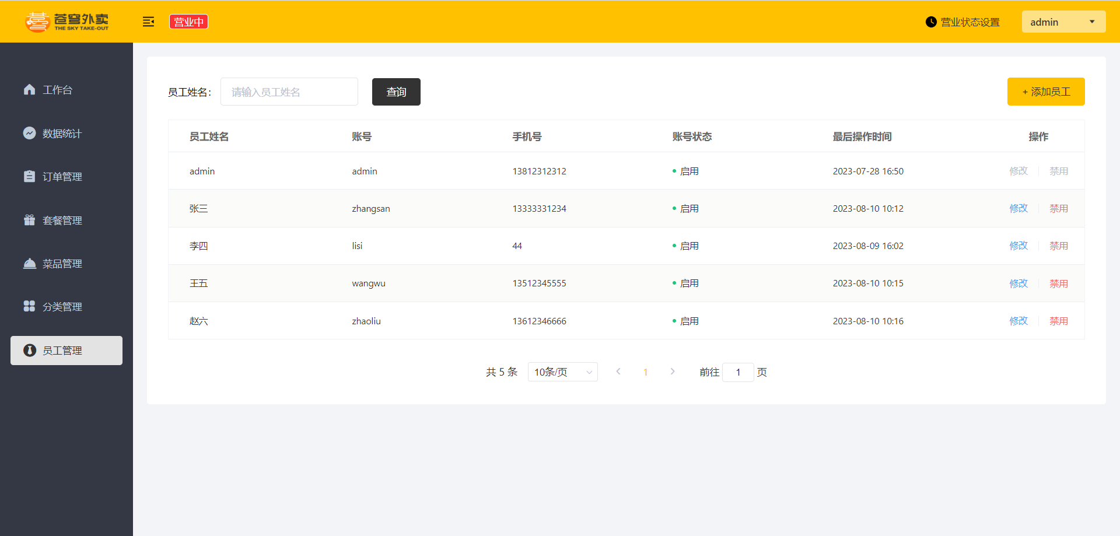
效果展示

Slide 3
前端环境搭建
员工分页查询
启用、禁用员工账号
新增员工
修改员工

Slide 4
前端环境搭建
01
技术选型
熟悉前端代码结构

Slide 5
技术选型
node.js
vue
ElementUI
axios
vuex
vue-router
typescript
技术选型

Slide 6
前端环境搭建
01
技术选型
熟悉前端代码结构

Slide 7
熟悉前端代码结构
直接导入课程资料中提供的前端工程，在此基础上开发即可。
代码导入

Slide 8
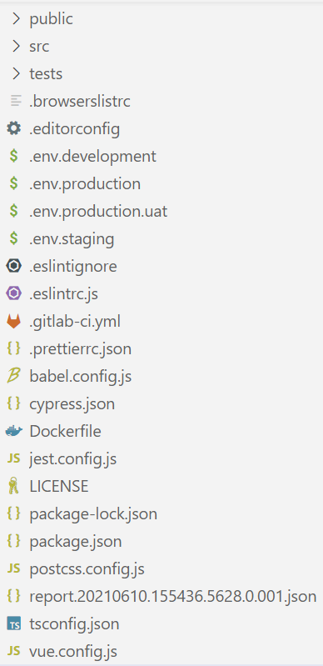
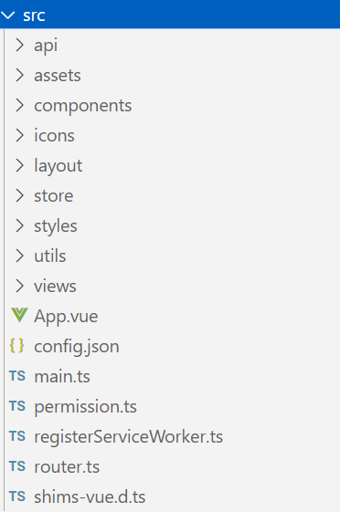
熟悉前端代码结构
api：存放封装了Ajax请求文件的目录
components：公共组件存放目录
views：存放视图组件的目录
App.vue：项目的主组件，页面的入口文件
main.ts：整个项目的入口文件
router.ts：路由文件
重点文件/目录

Slide 9
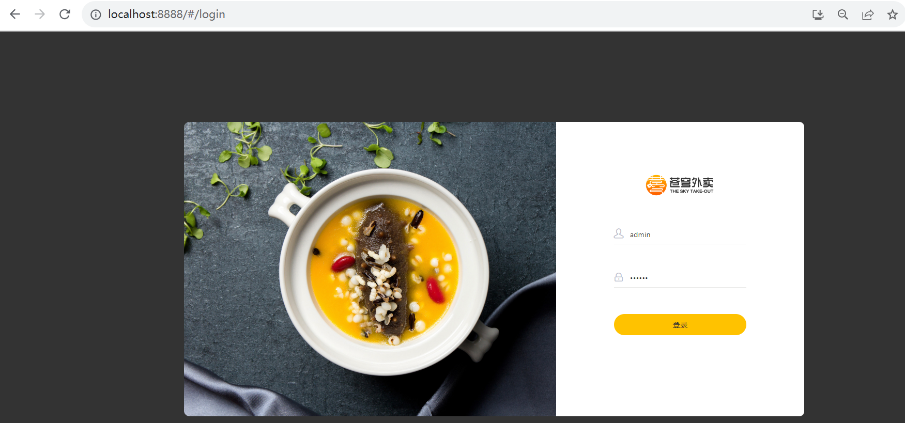
熟悉前端代码结构
通过登录功能梳理前端代码

Slide 10
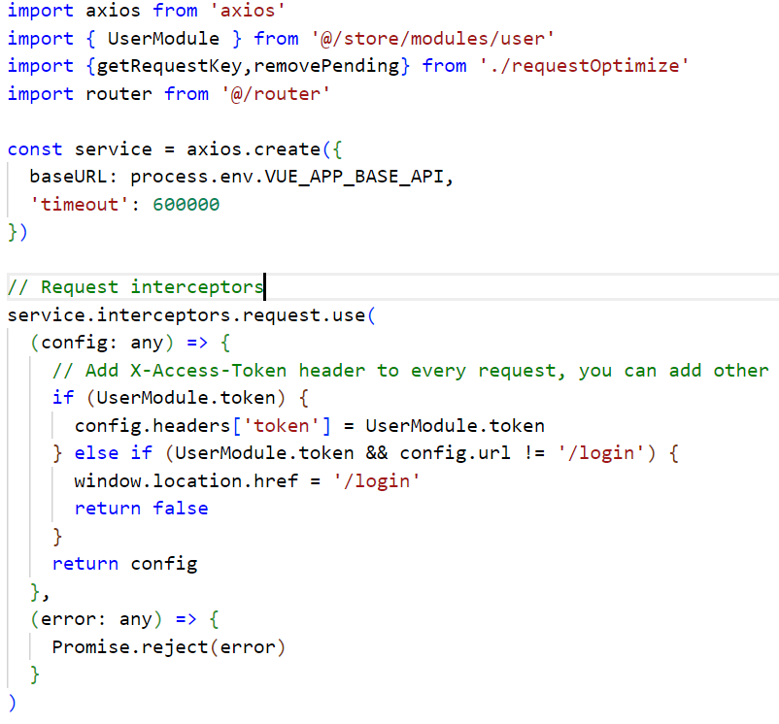
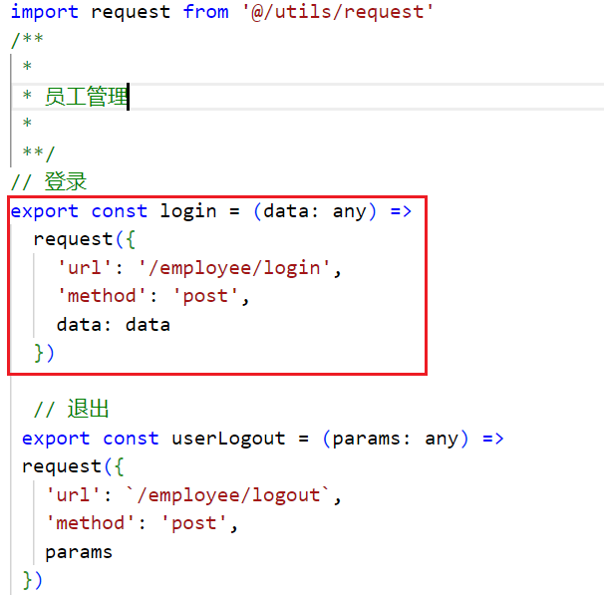
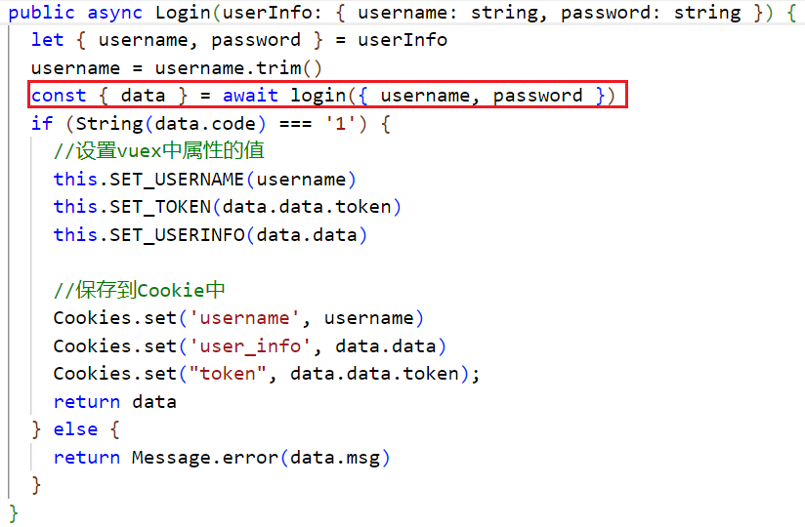
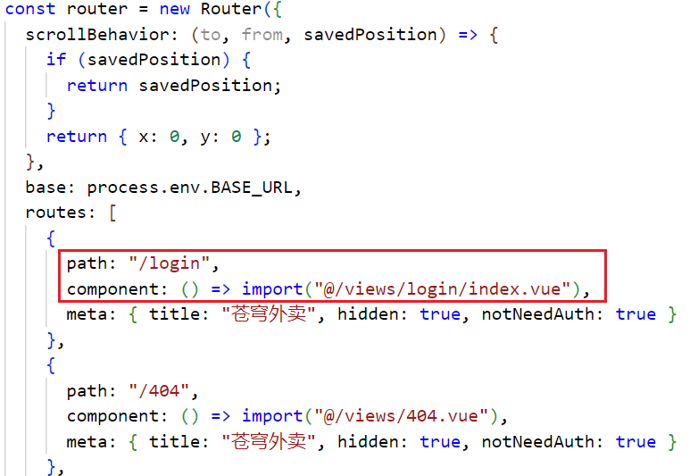
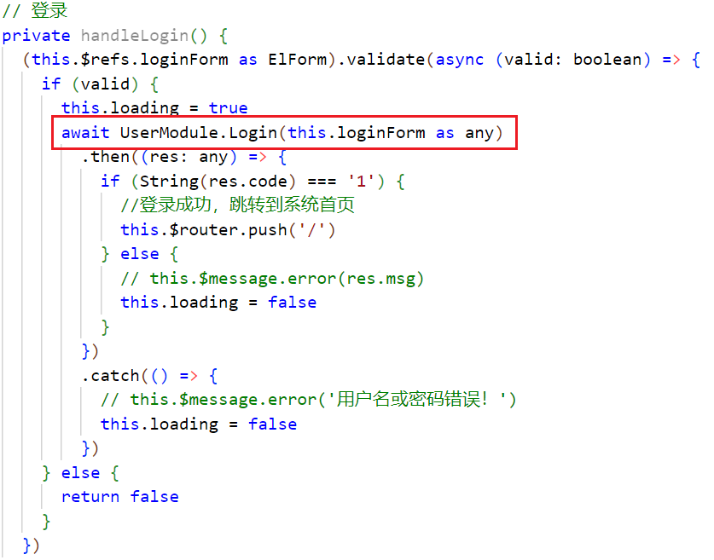
熟悉前端代码结构
通过登录功能梳理前端代码
获得登录页面路由地址
从main.ts中找到路由文件
从路由文件中找到登录视图组件
从登录视图组件中找到登录方法
跟踪登录方法的执行过程

Slide 11
前端环境搭建
员工分页查询
启用、禁用员工账号
新增员工
修改员工

Slide 12
员工分页查询
02
需求分析和接口设计
代码开发
功能测试

Slide 13
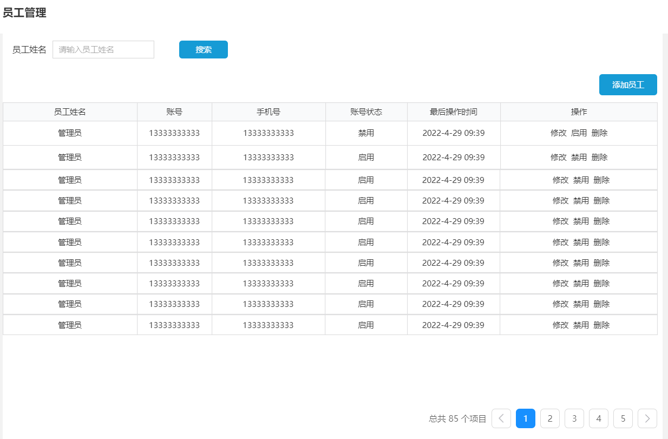
需求分析和接口设计
产品原型：
业务规则：
根据页码展示员工信息
每页展示10条数据
分页查询时可以根据需要，输入员工姓名进行查询

Slide 14
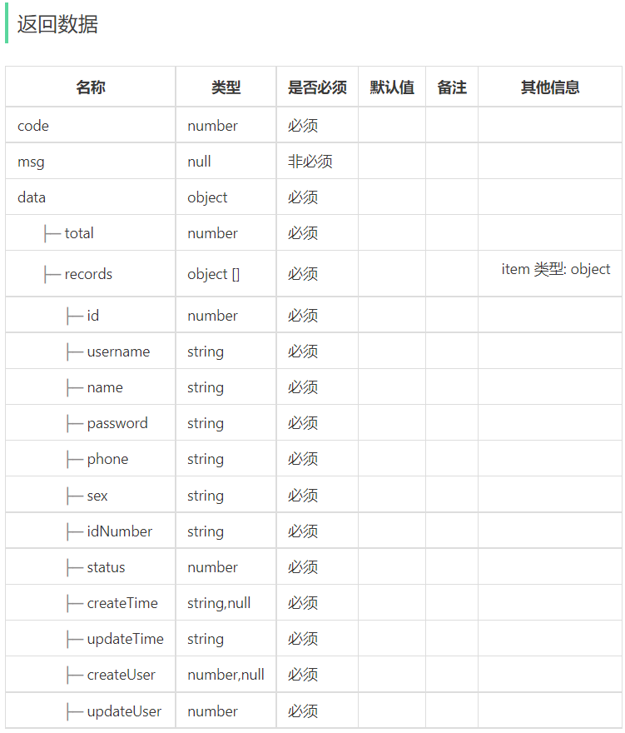
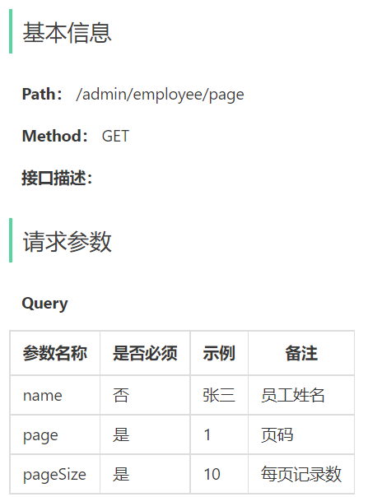
需求分析和接口设计
接口设计：

Slide 15
员工分页查询
02
需求分析和接口设计
代码开发
功能测试

Slide 16
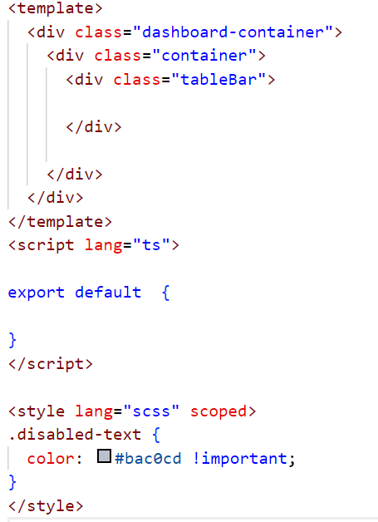
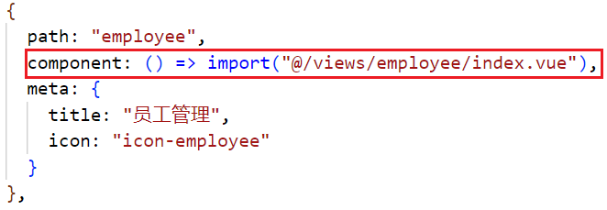
代码开发
从路由文件 router.ts 中找到员工管理页面（组件）

Slide 17
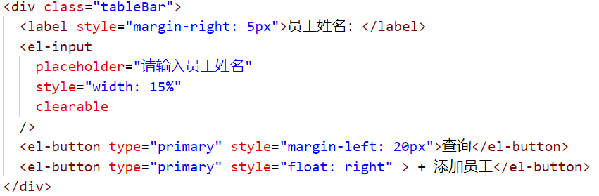
代码开发
制作页面头部效果
输入框和按钮都是使用 ElementUI 提供的组件
对于前端的组件只需要参考 ElementUI 提供的文档，进行修改即可
注意

Slide 18
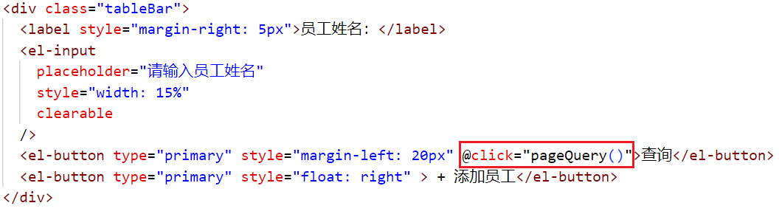
代码开发
为 查询 按钮绑定事件，发送Ajax请求获取分页数据

Slide 19
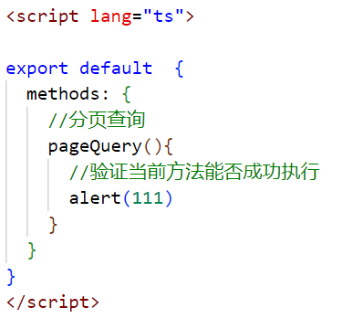
代码开发
定义pageQuery方法，发送Ajax请求获取分页数据
先验证当前pageQuery方法能否正常执行
按照规范，真正发送Ajax请求的代码需要封装到 api目录下的ts文件中（src/api/employee.ts）
注意

Slide 20
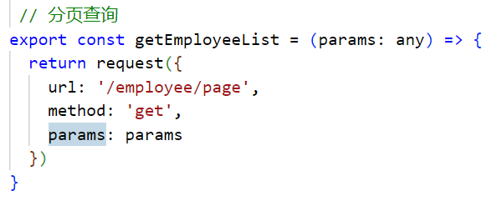
代码开发
在src/api/employee.ts 中定义方法，发送Ajax请求获取分页数据
发送的 Ajax 请求需要和前面我们设计的分页查询接口对应
注意

Slide 21
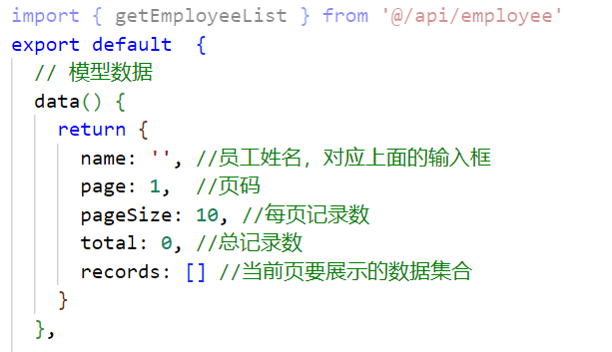
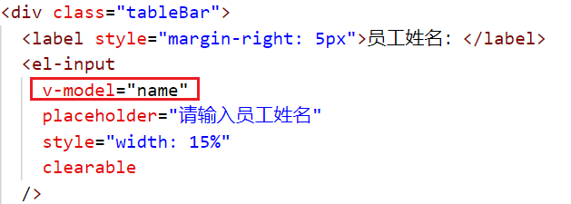
代码开发
在员工管理组件中导入 employee.ts 中定义的方法，并在data() 方法中定义分页相关的模型数据
注意：需要将name属性和上面的输入框进行双向绑定

Slide 22
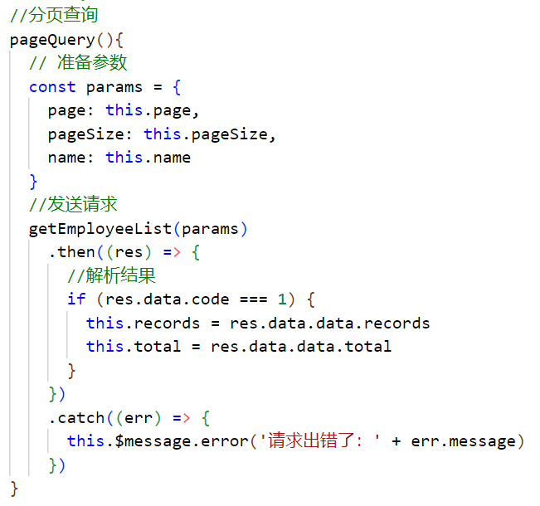
代码开发
pageQuery 方法中调用 getEmployeeList 方法

Slide 23
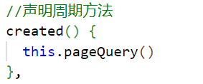
代码开发
提供 vue 的初始化方法，在页面加载后就查询分页数据

Slide 24
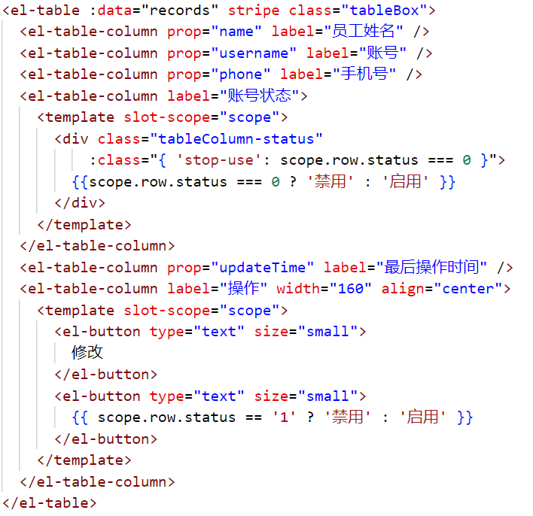
代码开发
使用 ElementUI 提供的表格组件展示分页数据
动态展示启用、禁用按钮：
如果当前员工的状态为 启用，则展示为【禁用】按钮
如果当前员工的状态为 禁用，则展示为【启用】按钮

Slide 25
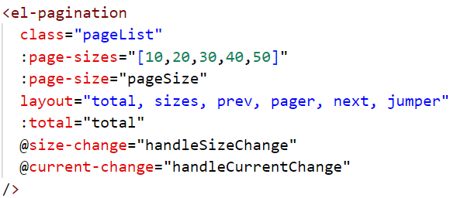
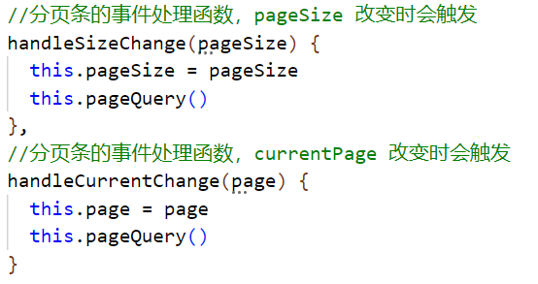
代码开发
使用 ElementUI 提供的分页条组件，并绑定事件处理函数

Slide 26
员工分页查询
02
需求分析和接口设计
代码开发
功能测试

Slide 27
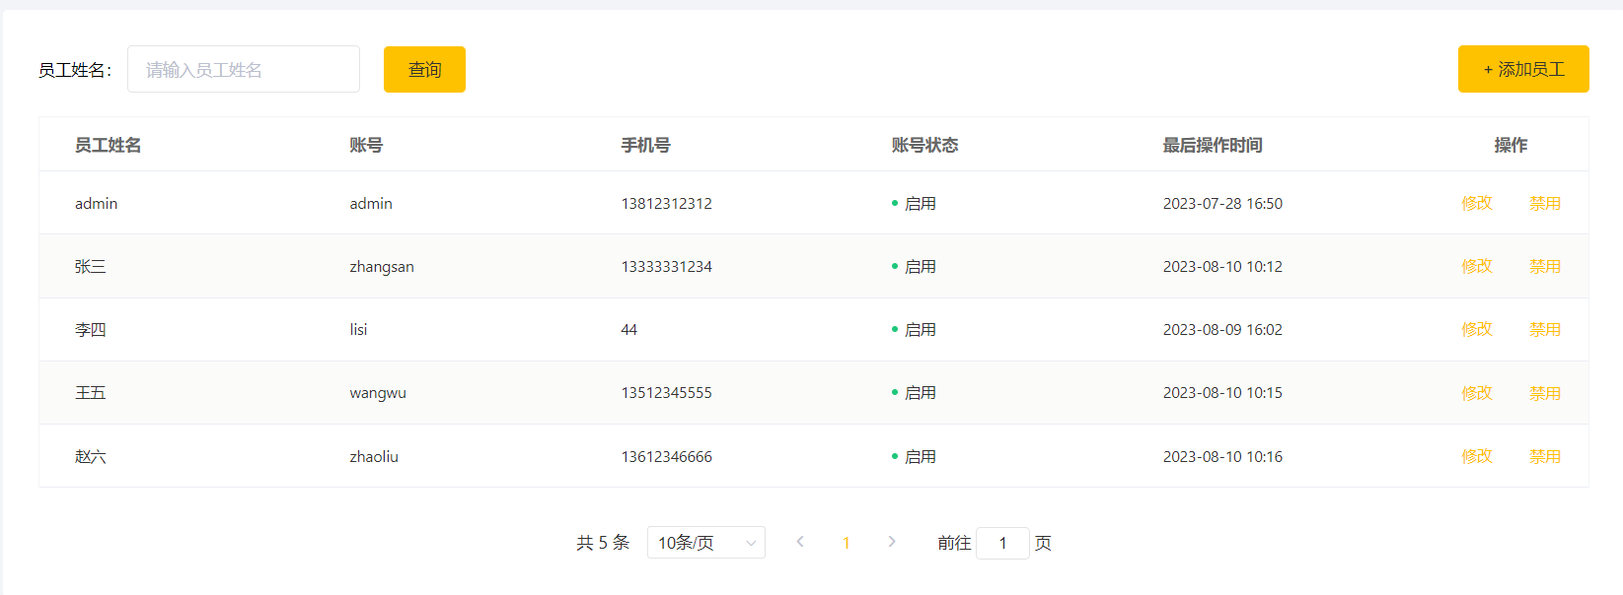
功能测试
直接进行前后端联调，查看页面效果
通过浏览器F12查看数据交互过程

Slide 28
前端环境搭建
员工分页查询
启用、禁用员工账号
新增员工
修改员工

Slide 29
启用、禁用员工账号
03
需求分析和接口设计
代码开发
功能测试

Slide 30
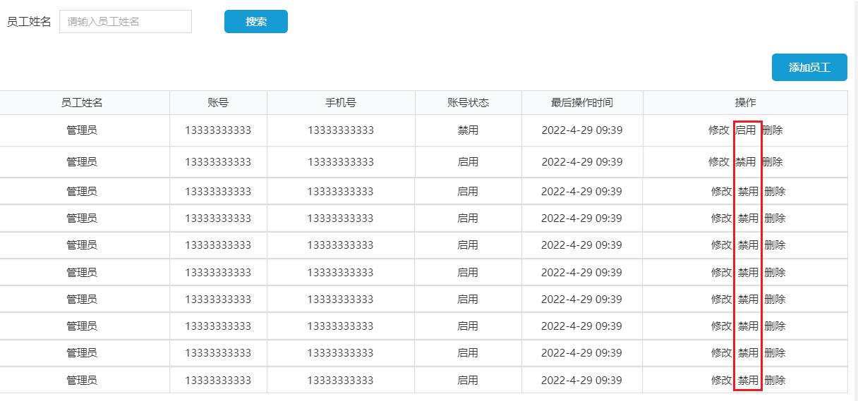
需求分析和接口设计
产品原型

Slide 31
需求分析和接口设计
可以对状态为“启用” 的员工账号进行“禁用”操作
可以对状态为“禁用”的员工账号进行“启用”操作
状态为“禁用”的员工账号不能登录系统
业务规则

Slide 32
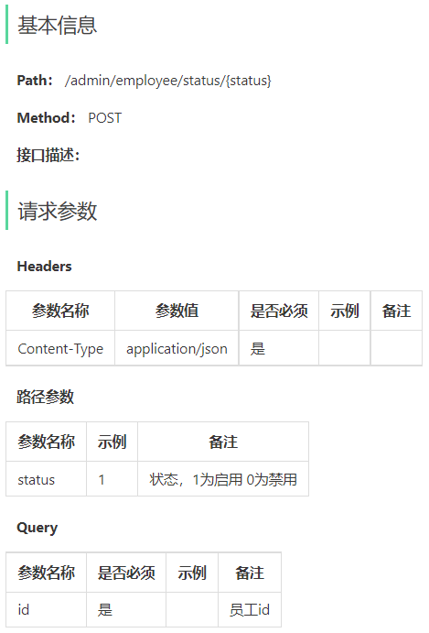
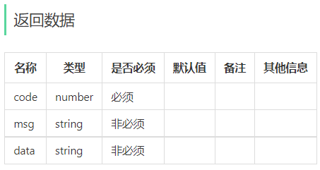
需求分析和接口设计
接口设计：

Slide 33
启用、禁用员工账号
03
需求分析和接口设计
代码开发
功能测试

Slide 34
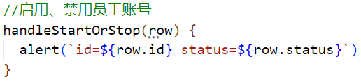
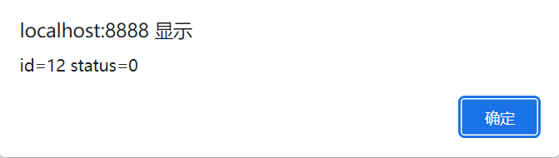
代码开发
为启用、禁用按钮绑定单击事件
编写处理函数
页面效果

Slide 35
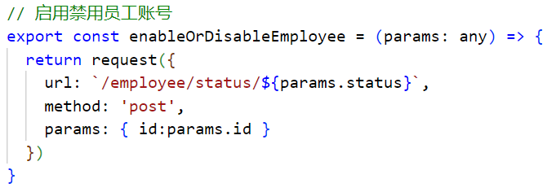
代码开发
在 employee.ts 中封装启用禁用员工账号方法，发送Ajax请求
发送请求的方式和相关参数，必须和前面的接口设计保持一致
使用此方法时，别忘了在组件中通过import导入
注意

Slide 36
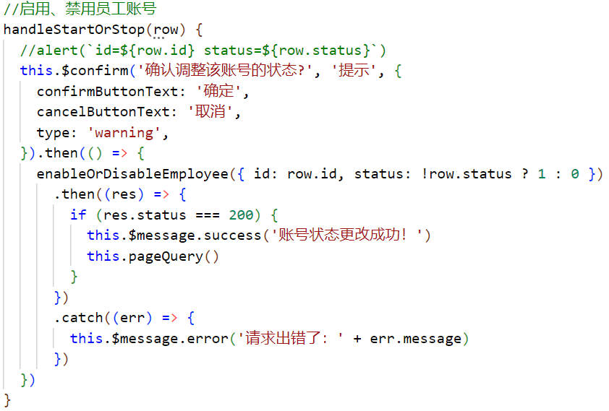
代码开发
完善 handleStartOrStop 方法

Slide 37
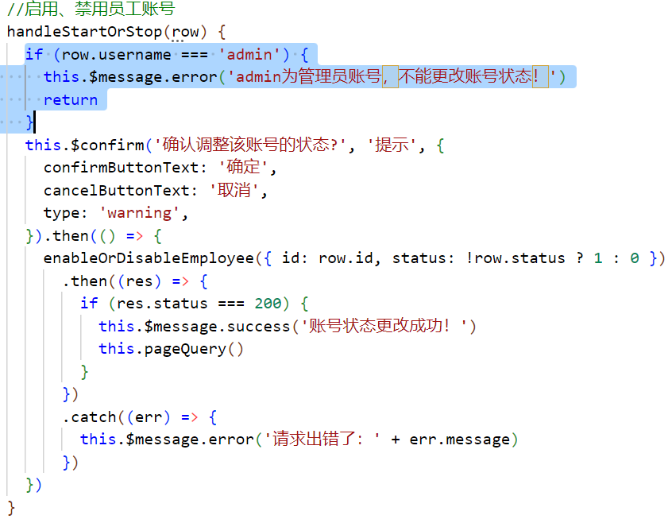
代码开发
代码优化：如果是管理员账号则不允许更改账号状态

Slide 38
启用、禁用员工账号
03
需求分析和接口设计
代码开发
功能测试

Slide 39
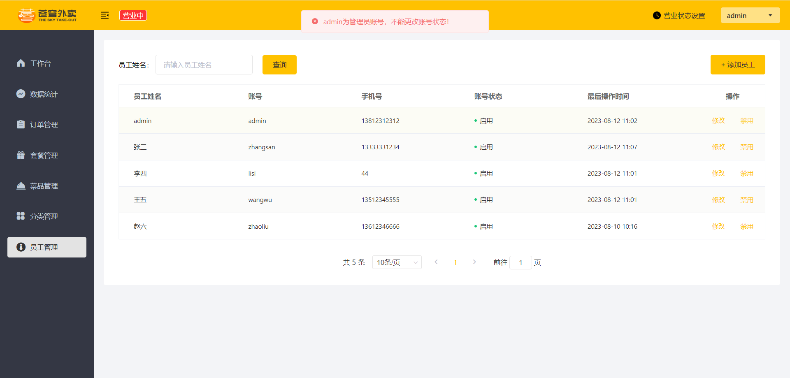
功能测试
直接进行前后端联调，查看页面效果
通过浏览器F12查看数据交互过程

Slide 40
前端环境搭建
员工分页查询
启用、禁用员工账号
新增员工
修改员工

Slide 41
新增员工
04
需求分析和接口设计
代码开发
功能测试

Slide 42
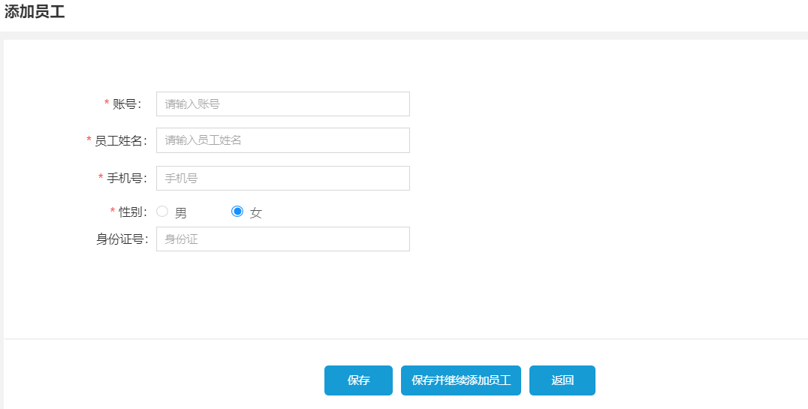
需求分析和接口设计
产品原型
账号必须是唯一的
手机号为合法的11位手机号码
身份证号为合法的18位身份证号码
密码默认为123456

Slide 43
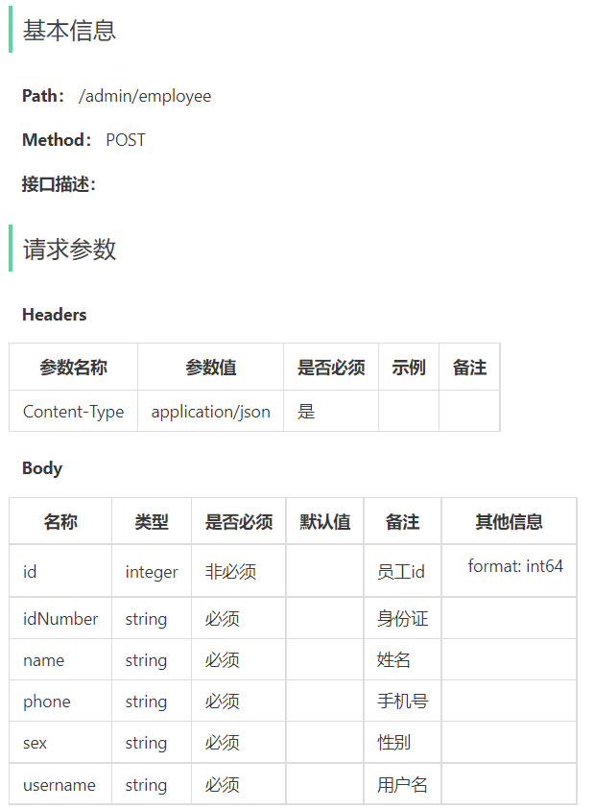
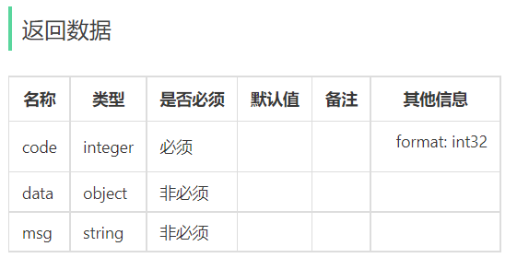
需求分析和接口设计
接口设计

Slide 44
新增员工
04
需求分析和接口设计
代码开发
功能测试

Slide 45
代码开发
添加员工操作步骤：
点击 “添加员工”按钮，跳转到新增页面
在新增员工页面录入员工相关信息
点击“保存”按钮完成新增操作

Slide 46
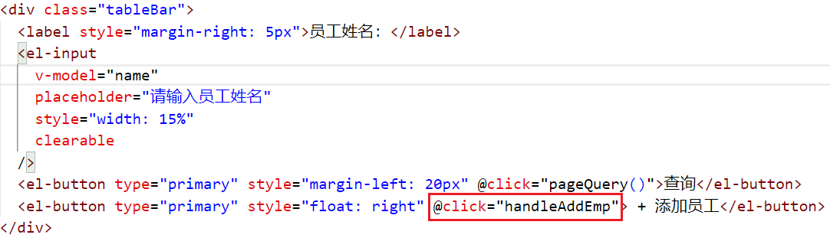
代码开发
为 “添加员工”按钮绑定单击事件

Slide 47
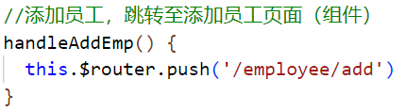
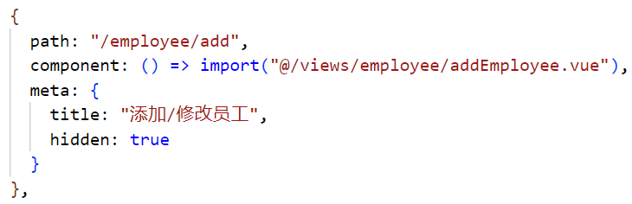
代码开发
提供 handleAddEmp 方法，进行路由跳转
在路由文件中已经配置了如下路由规则
注意

Slide 48
代码开发
根据产品原型，开发页面元素

Slide 49
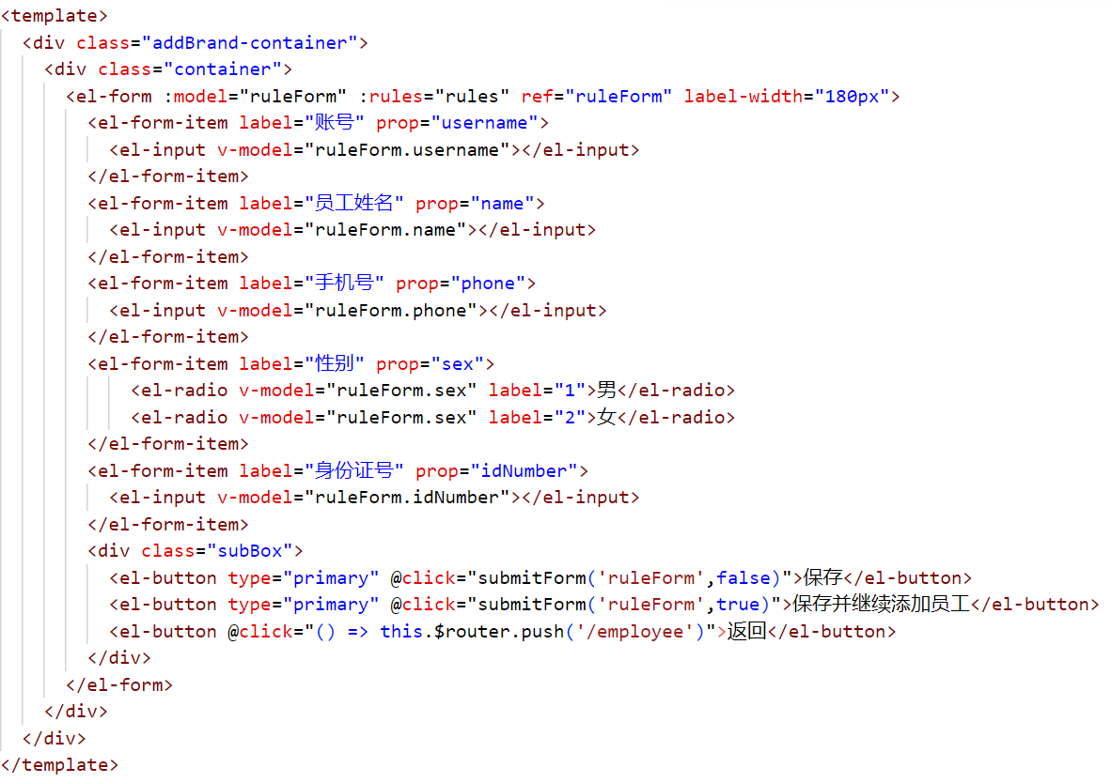
代码开发
根据产品原型，开发页面元素

Slide 50
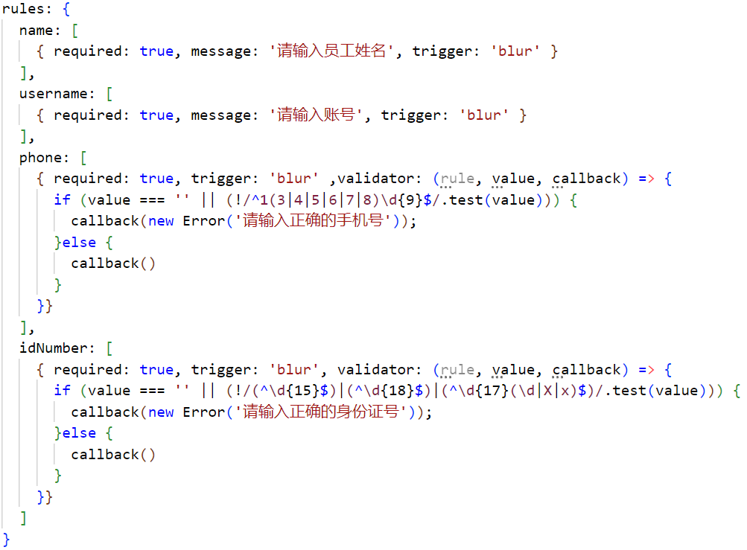
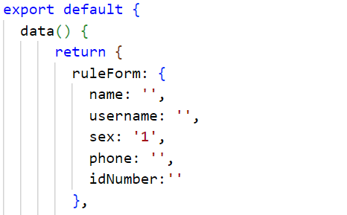
代码开发
定义模型数据和表单校验规则

Slide 51
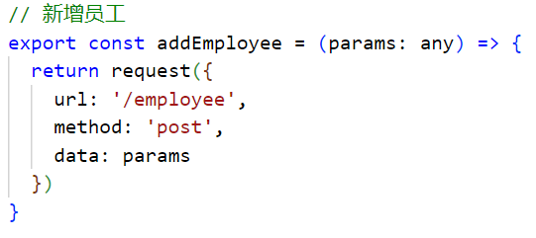
代码开发
在 employee.ts 中封装新增员工方法，发送Ajax请求
发送请求的方式和相关参数，必须和前面的接口设计保持一致
使用此方法时，别忘了在组件中通过import导入
注意

Slide 52
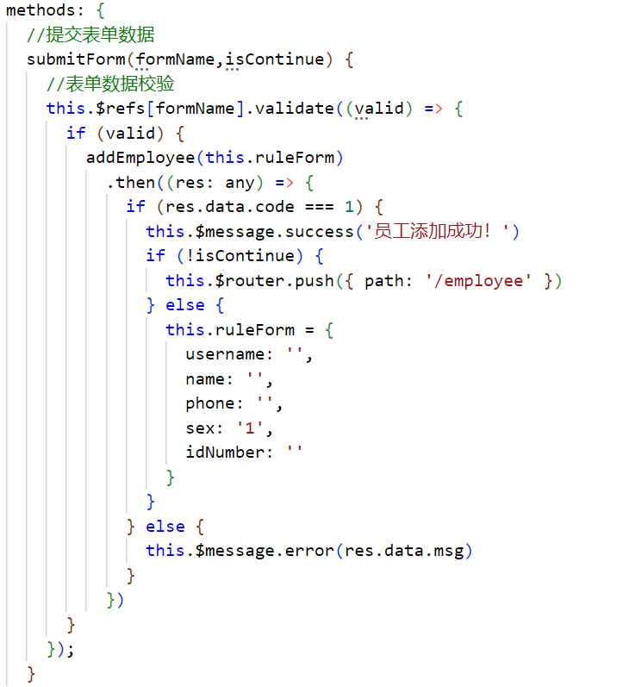
代码开发
在 methods 中定义提交表单的方法

Slide 53
新增员工
04
需求分析和接口设计
代码开发
功能测试

Slide 54
功能测试
直接进行前后端联调，查看页面效果
通过浏览器F12查看数据交互过程

Slide 55
前端环境搭建
员工分页查询
启用、禁用员工账号
新增员工
修改员工

Slide 56
修改员工
05
需求分析和接口设计
代码开发
功能测试

Slide 57
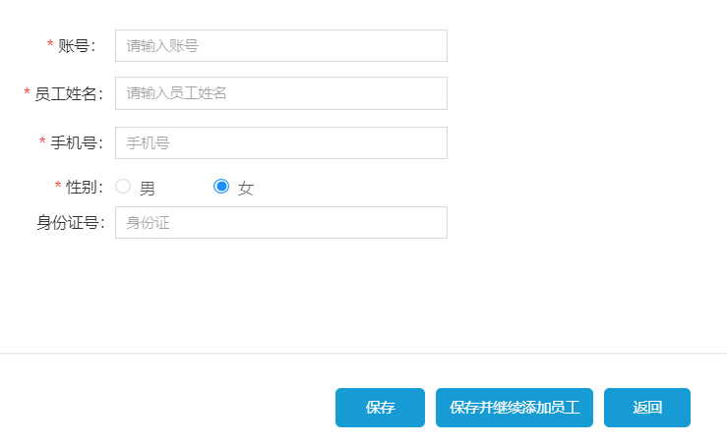
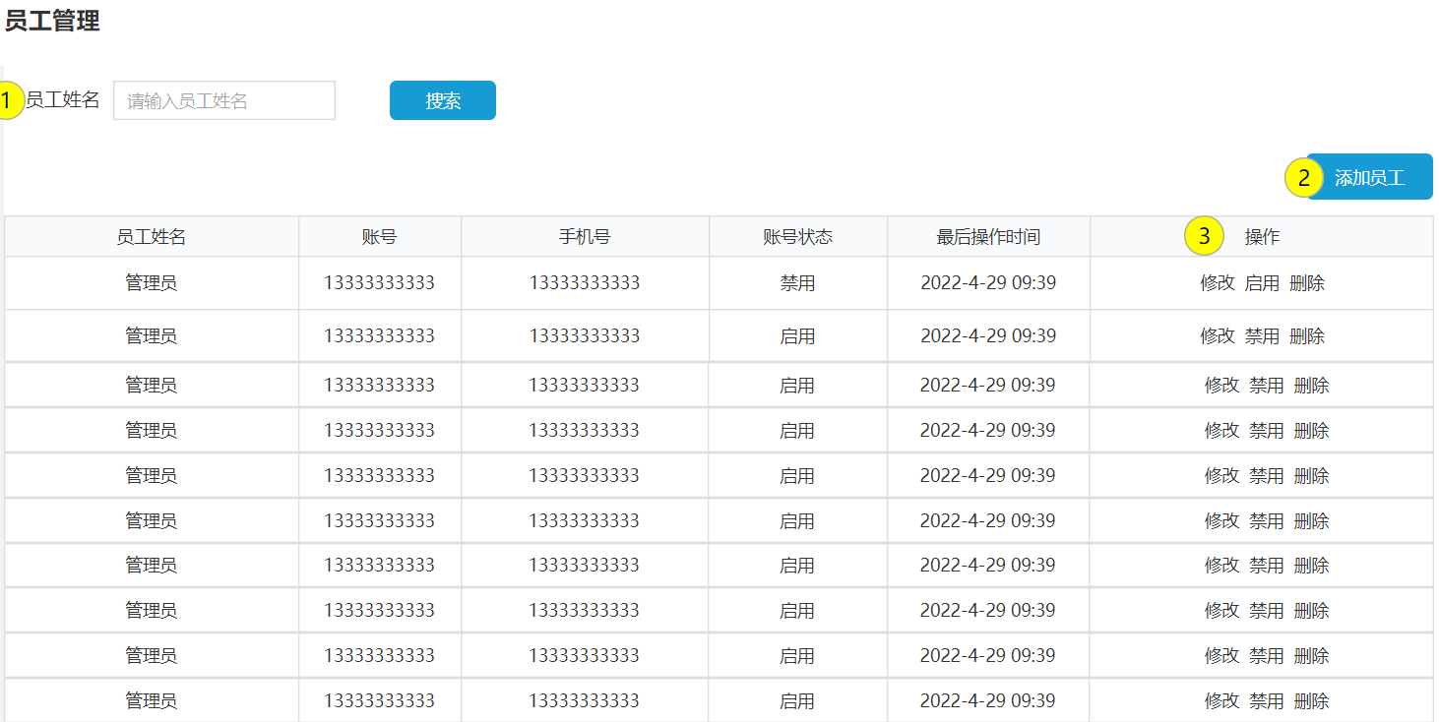
需求分析和接口设计
产品原型

Slide 58
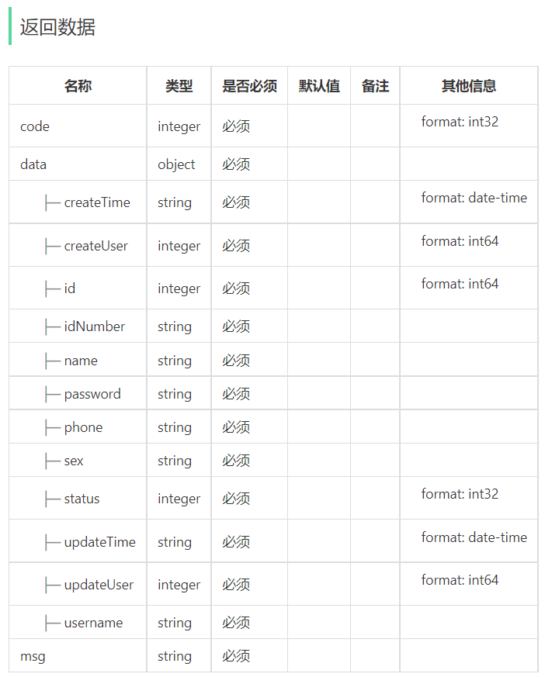
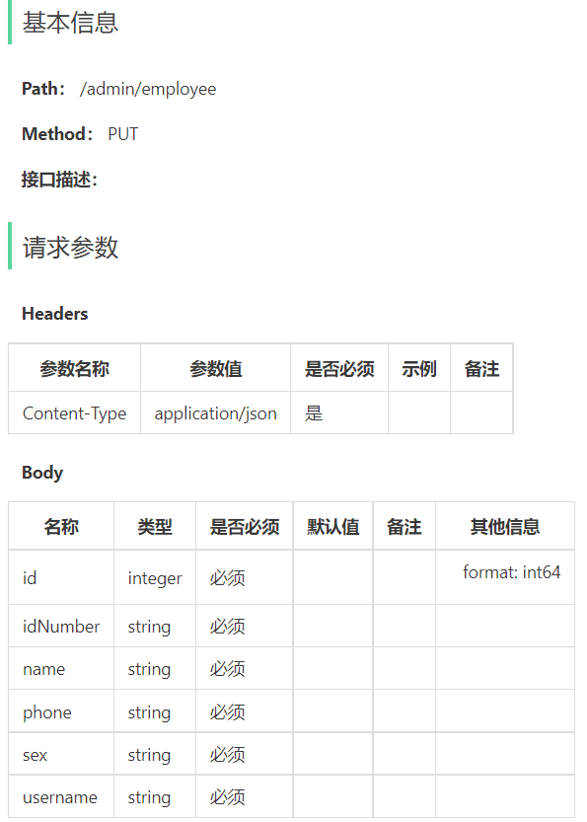


需求分析和接口设计
编辑员工功能涉及到两个接口：
根据id查询员工信息
编辑员工信息

Slide 59
修改员工
05
需求分析和接口设计
代码开发
功能测试

Slide 60
代码开发
修改员工操作步骤：
点击 “修改”按钮，跳转到修改页面
在修改员工页面录入员工相关信息
点击“保存”按钮完成修改操作
由于添加员工和修改员工的表单项非常类似，所以添加和修改操作可以共用同一个页面（addEmployee.vue）
修改员工涉及到原始数据回显，所以需要传递员工id作为参数
注意

Slide 61

代码开发
在员工管理页面中，为“修改”按钮绑定单击事件，用于跳转到修改页面

Slide 62

代码开发
由于 addEmployee.vue 为新增和修改共用页面，需要能够区分当前操作：
如果路由中传递了id参数，则当前操作为修改
如果路由中没有传递id参数，则当前操作为新增

Slide 63

代码开发
如果是修改操作，需要根据id查询员工原始信息用于页面回显，在 employee.ts 中创建如下方法
发送请求的方式和相关参数，必须和前面的接口设计保持一致
使用此方法时，别忘了在组件中通过import导入
注意

Slide 64

代码开发
在修改员工页面的 created 方法中查询员工原始信息用于页面数据回显

Slide 65

代码开发
如果是修改操作，“保存并继续添加员工”按钮则不需要显示

Slide 66

代码开发
在 employee.ts 中创建方法，用于修改员工
发送请求的方式和相关参数，必须和前面的接口设计保持一致
使用此方法时，别忘了在组件中通过import导入
注意

Slide 67

代码开发
修改 submitForm 方法，需要根据当前操作类型执行新增或者修改操作

Slide 68
修改员工
05
需求分析和接口设计
代码开发
功能测试

Slide 69
功能测试
直接进行前后端联调，查看页面效果
通过浏览器F12查看数据交互过程

